Slide 1


Slide 2
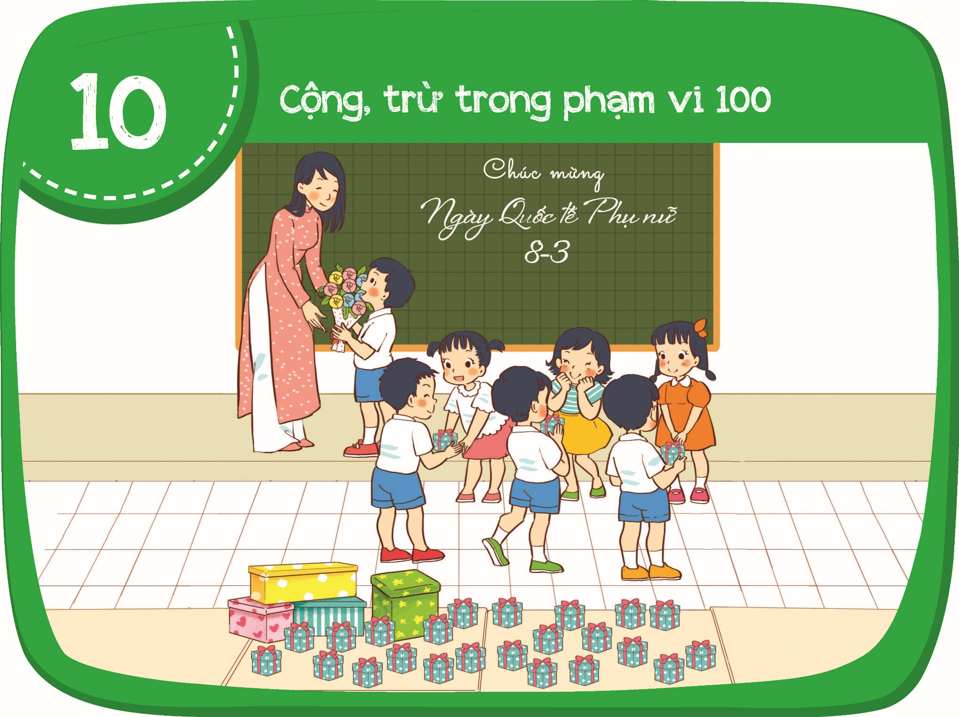

Slide 3
Cộng, trừ
các số tròn chục

Slide 4

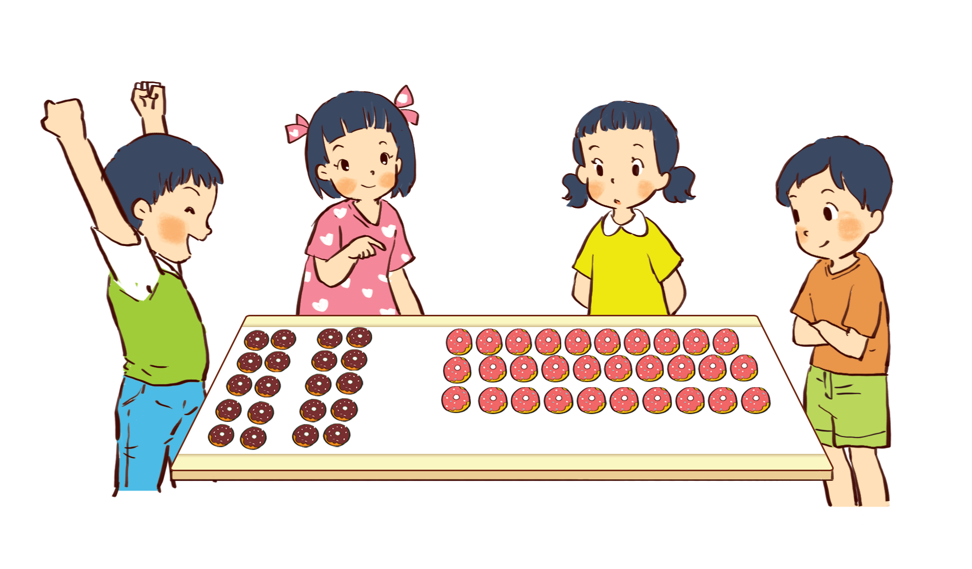
Có tất cả 50
chiếc bánh.
Thích quá!
Nếu lớp mình ăn
hết 30 chiếc thì
còn lại 20 chiếc.

Slide 5
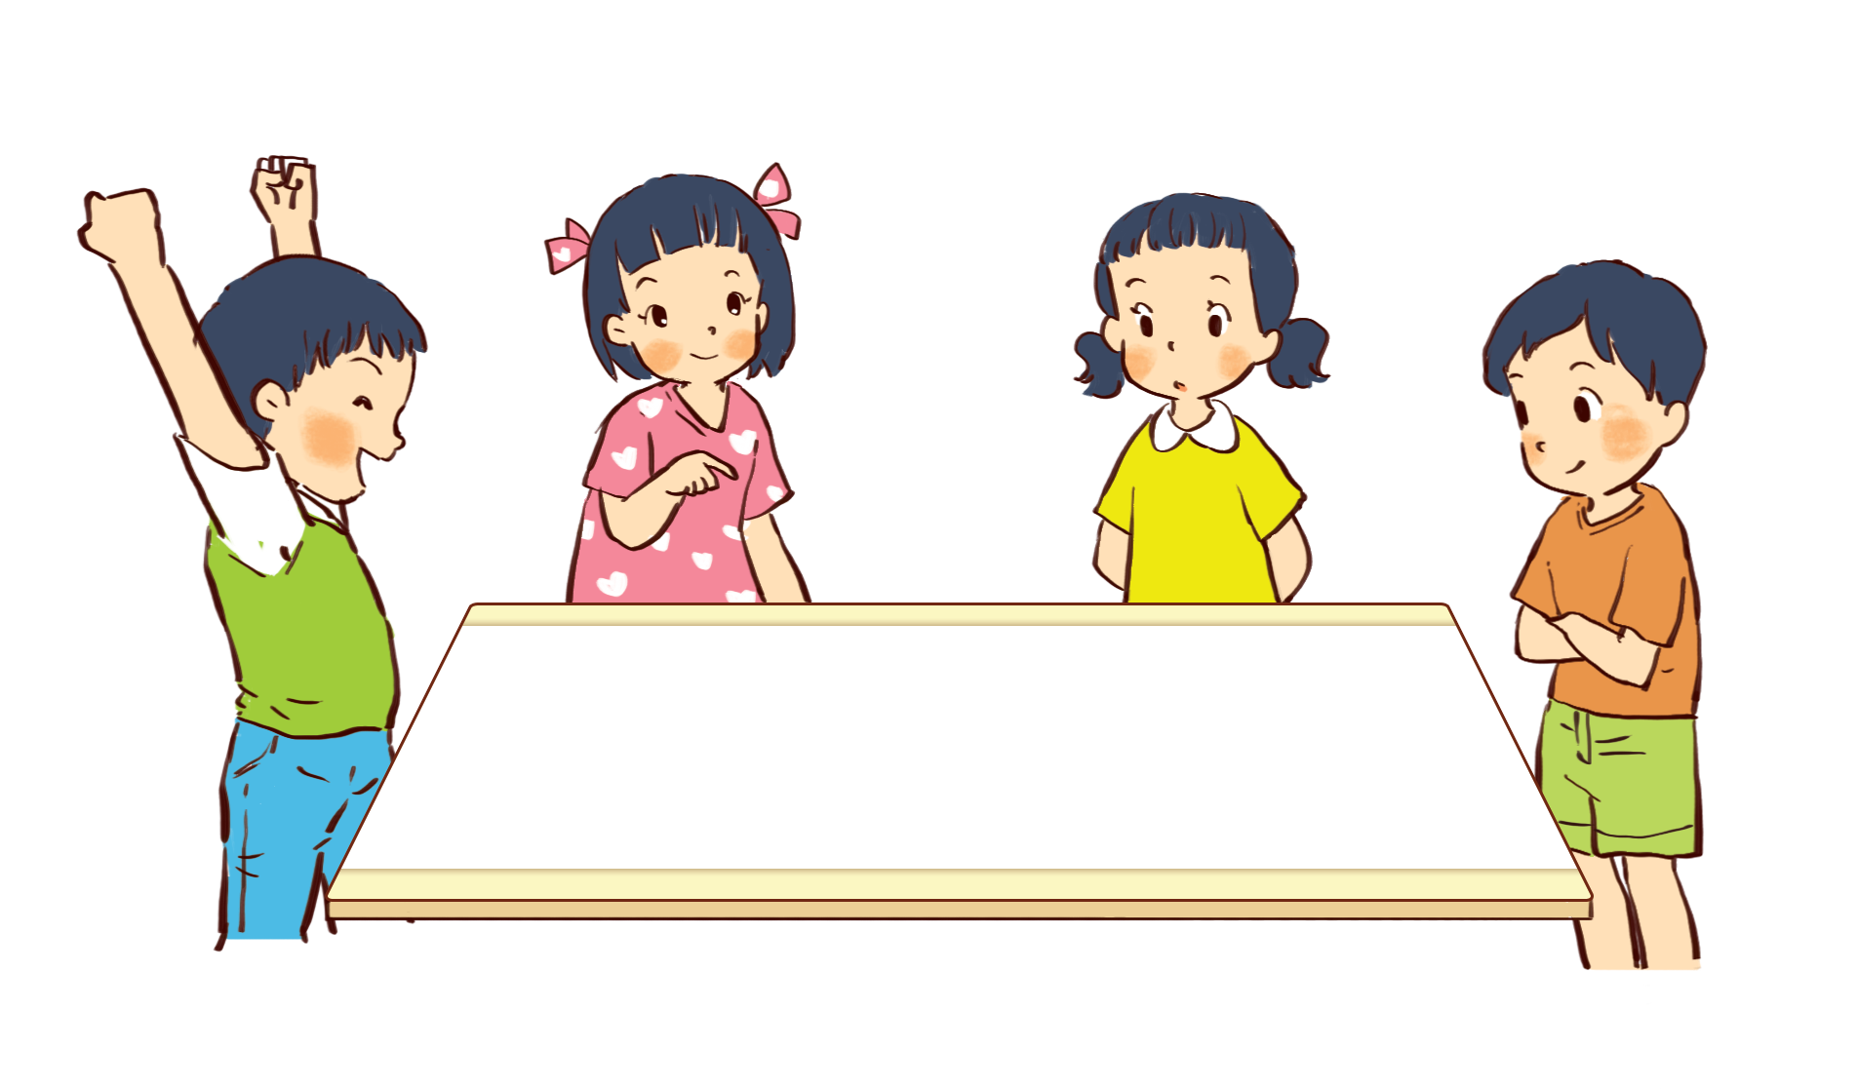

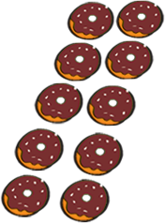
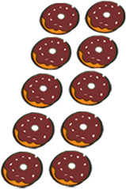

Slide 7


Slide 9
Có tất cả 50
chiếc bánh.
Thích quá!

Slide 10
Nếu lớp mình ăn
hết 30 chiếc
còn lại 20 chiếc.
thì

Slide 11
Có tất cả 50
chiếc bánh.
Thích quá!
Nếu lớp mình ăn
hết 30 chiếc thì
còn lại 20 chiếc.

Slide 12


2 chục
3 chục
5 chục.
cộng
20
=
50
+
30
?
bằng
2 chục
+
3 chục
=
5 chục
2 chục + 3 chục = 5 chục
20 + 30 = 50

Slide 13

5 chục
3 chục
2 chục.
trừ
50
=
20
–
30
?
bằng
5 chục – 3 chục = 2 chục
50 – 30 = 20
5 chục
–
3 chục
=
2 chục

Slide 14



Slide 15

Tính nhẩm.
40 + 20 =
40 + 40 =
40 – 10 =
70 – 50 =
30 + 30 =
60 + 20 =
50 – 30 =
80 – 40 =
50 + 20 =
50 + 40 =
60 – 20 =
90 – 20 =
60 + 10 =
60 + 30 =
50 – 40 =
90 – 60 =

Slide 16
Tính nhẩm.
40
+
20
=
60
4 chục
+
2 chục
=
6 chục

Slide 17
Tính nhẩm.
40 + 20 =
40 + 40 =
40 – 10 =
70 – 50 =
60
80
30
20
30 + 30 =
60 + 20 =
50 – 30 =
80 – 40 =
60
80
20
40
50 + 20 =
50 + 40 =
60 – 20 =
90 – 20 =
70
90
40
70
60 + 10 =
60 + 30 =
50 – 40 =
90 – 60 =
70
90
10
30

Slide 18

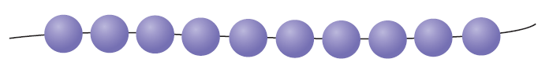
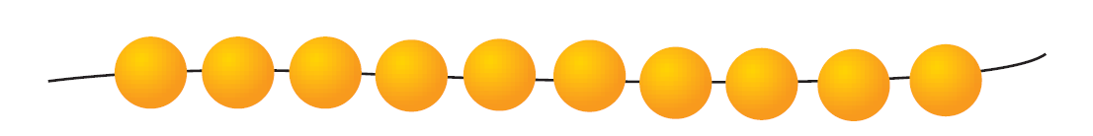

Nêu phép tính rồi trả lời câu hỏi.
a. Có bao nhiêu hạt cả hai màu tím và vàng?
50
?
?
=
?

Slide 19
Nêu phép tính rồi trả lời câu hỏi.
a. Có bao nhiêu hạt cả hai màu tím và vàng?
50
?
?
=
?

Slide 20

Nêu phép tính rồi trả lời câu hỏi.
a. Có bao nhiêu hạt cả hai màu tím và vàng?
50
?
?
=
?

Slide 21
Nêu phép tính rồi trả lời câu hỏi.
a. Có bao nhiêu hạt cả hai màu tím và vàng?
50
?
?
=
?
+
30
80
Có 80 hạt cả hai màu tím và vàng.

Slide 22
Nêu phép tính rồi trả lời câu hỏi.
b. Có bao nhiêu hạt màu xanh?
?
?
10
=
?

Slide 23

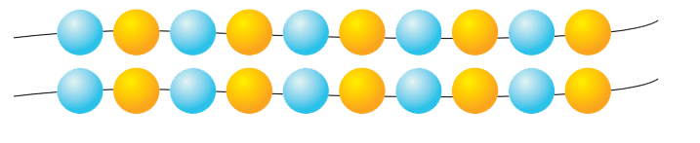
Nêu phép tính rồi trả lời câu hỏi.
b. Có bao nhiêu hạt màu xanh?
?
?
10
=
?

Slide 24
Nêu phép tính rồi trả lời câu hỏi.
b. Có bao nhiêu hạt màu xanh?
?
?
10
=
?

Slide 25
Nêu phép tính rồi trả lời câu hỏi.
b. Có bao nhiêu hạt màu xanh?
60
+
?
?
10
=
?
70
Có 70 hạt màu xanh.

Slide 26
Nêu phép tính rồi trả lời câu hỏi.
b. Có bao nhiêu hạt màu xanh?
?
?
10
=
?

Slide 27

Nêu phép tính rồi trả lời câu hỏi.
b. Có bao nhiêu hạt màu xanh?
?
?
10
=
?

Slide 28
Nêu phép tính rồi trả lời câu hỏi.
b. Có bao nhiêu hạt màu xanh?
–
?
10
=
70
80
?
?
Có 70 hạt màu xanh.

Slide 29

?
Chọn số thay vào mỗi .
10
30
40
70
10
=
80
?
+
70
?
70
=
40
?
–
30
?
30
+
10
=
40
?
?
30
+
40
=
70

Slide 30


